Slide 1
Τα ασκληπιεια
ΙΑΜΑΤΙΚΑ ΝΕΡΑ ΚΑΙ ΘΕΡΑΠΕΙΕΣ ΣΤΗΝ ΑΡΧΑΙΟΤΗΤΑ

Slide 2
Οι θεραπευτικές ιδιότητες του νερού είναι γνωστές από τα αρχαία χρόνια. Ιαματικές πηγές ονομάζονται οι πηγές των οποίων τα νερά έχουν θεραπευτικές ιδιότητες. Τα ιαματικά νερά πηγάζουν από τα βάθη της γης και περνώντας μέσα από διάφορα πετρώματα εμπλουτίζονται με συστατικά στα οποία οφείλεται η θεραπευτική τους δράση.
Οι θεραπευτικές ιδιότητες των νερών αυτών ήταν γνωστές από τα αρχαία χρόνια. Ο Ηρόδοτος φέρεται να είναι ο πρώτος που παρατήρησε αυτή τους τη δράση ενώ στη συνέχεια ο Ιπποκράτης ασχολήθηκε συστηματικά με τη μελέτη τους και κατέγραψε τις ασθένειες στις οποίες είχαν ευεργετική επίδραση.
Μερικές από τις ασθένειες στις οποίες οι ιαματικές πηγές έχουν θεραπευτική δράση είναι οι ρευματικές, δερματικές, αναπνευστικές παθήσεις, η υπέρταση κτλ.

Slide 3
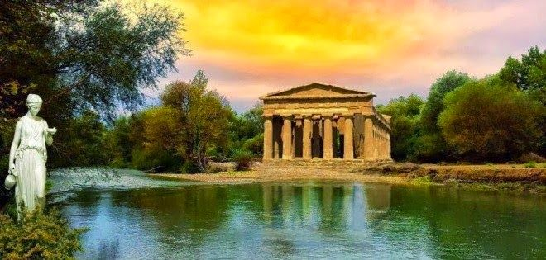
Τον 5^{ο} αιώνα π.χ ιδρύονται τα Ασκληπιεία που κτίζονται κοντά σε ιαματικές πηγές και χρησιμοποιούν το νερό για θεραπευτικούς σκοπούς. Ήταν ιερά και τόποι λατρείας του ιερού ιατρού και θεραπευτή Ασκληπιού, χτισμένα σε τοποθεσίες ιδιαίτερου φυσικού κάλλους και με καλό κλίμα.
Οι θεραπείες που προσέφεραν ήταν ένας συνδυασμός ιατρικών πράξεων, δίαιτας, προσευχής, και ψυχολογικής ανάτασης. Ήταν τα πρώτα κέντρα υγείας της ανθρωπότητας. Υπήρχαν πολυάριθμα Ασκληπιεία σε όλη την Ελλάδα τα πιο φημισμένα όμως ήταν Επίδαυρο, την Κω και την Πέργαμο.

Slide 4
Το προσωπικό των Ασκληπιείων αποτελούνταν από:
Τον πρώτο ιερέα (τον Ζάκορα), που διεύθυνε τον ναό, εξέταζε τους ασθενείς και καθόριζε τη θεραπεία.
Τους ιερομνήμονες που ήταν νοσοκόμοι, υδροθεραπευτές και μαλάκτες.
Τους ιερείς της τάξης των νεοκόρων που έσβηναν τους λύχνους τη νύχτα και έβαζαν τους ασθενείς να κοιμηθούν.
Τα ιερά ζώα, μεταξύ των οποίων τα ιερά φίδια του Ασκληπιού.
Τα μυστικά της ιατρικής τέχνης ήταν επτασφράγιστο μυστικό που γνώριζαν οι πρεσβύτεροι του ναού και όσοι εργάζονταν στα Ασκληπιεία έδινα όρκο σιωπής.

Slide 5
Η θεραπεία στα Ασκληπιεία αποτελούνταν:
  Από το προκαταρκτικό στάδιο στο οποίο ο ασθενής προετοιμάζονταν για να δεχτεί τη θεραπεία από τον θεό Ασκληπιό το οποίο περιελάμβανε:
    Λήψη λεπτομερούς ιστορικού του ασθενούς από τους θεραπευτές.
    Καθαρτήρια λουτρά με το νερό της ιαματικής πηγής.
    Βοτανοθεραπεία.
    Αυστηρή νηστεία ή δίαιτα ανάλογα με την πάθηση.
    Παροχή πρωτοβάθμιας περίθαλψης, καθαρισμός τραυμάτων, χειρουργικές επεμβάσεις, μαλάξεις, ανατάξεις σπασμένων μελών κτλ.
    Παρακολούθηση θεατρικών παραστάσεων.
    Ακρόαση μουσικής.
    Ψυχολογική υποστήριξη, φιλοσοφία, και συμβουλές στα σημεία που οι ασθενείς πρέπει να διορθώσουν.
    Περιπάτους στους χώρους του ναού.
    Διηγήσεις από τους ανθρώπους του ναού για προηγούμενους ασθενείς που θεραπεύτηκαν.
    Αξίζει να σημειωθεί ότι πολλοί ασθενείς θεραπεύονταν στο πρώτο στάδιο, αλλά την τελική θεραπεία την έδινε ο ίδιος ο θεός Ασκληπιός.

Slide 6
Το στάδιο της ύπνωσης κατά τη διάρκεια του οποίου οι ασθενείς κοιμόντουσαν στο άβατο του ναού πάνω στο δέρμα του ζώου που είχαν θυσιάσει και έβλεπαν όνειρα τα οποία ερμηνεύονταν είτε από τον ίδιο είτε κατά το σύνηθες από τους ιερείς του ναού και έδιναν κατευθύνσεις που οδηγούσαν στη θεραπεία.
Η διαδικασία της ύπνωσης ήταν μια τελετουργία κατά την οποία ο αρχιερέας Ζάκορας έμπαινε στο άβατο και φώναζε τρεις φορές “Ασκληπιέ θαυματουργέ σε περιμένουμε”. Στη συνέχεια ακολουθούσαν ομαδικές ψαλμωδίες και επικλήσεις στον Ασκληπιό να επισκεφτεί τους ασθενείς στον ύπνο τους και να τους φανερώσει τη θεραπεία. Μετά ο Ζάκορας έψελνε ακατανόητα λόγια υψώνοντας τα χέρια προς το άγαλμα του Ασκληπιού και κατεβάζοντάς τα προς τους ασθενείς.

Slide 7
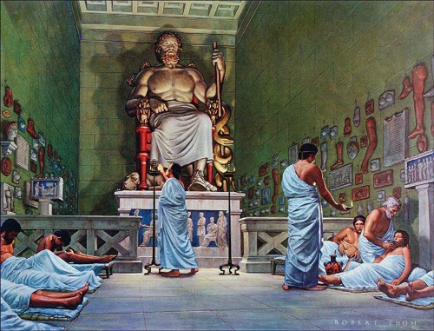
Κατόπιν έσβηναν τους λύχνους και έμεναν μόνο τα μάτια του επιβλητικού αγάλματος του Ασκληπιού να λάμπουν στο σκοτάδι ενώ παράλληλα ακουγόταν ο ήχος ενός κρουστού κ ενός πνευστού οργάνου σε ολοένα και πιο αργό ρυθμό και υπνωτιστικό ρυθμό με αποτέλεσμα οι ασθενείς να χαλαρώνουν και να κοιμούνται. Πολλές φορές οι άρρωστοι κατανάλωναν βότανα που τους βοηθούσαν να χαλαρώσουν και να κοιμηθούν.
Όταν όλοι πλέον είχαν κοιμηθεί οι μόνοι που κυκλοφορούσαν ανάμεσα στους ασθενείς ήταν το βοηθητικό προσωπικό του ναού και τα ιερά φίδια του Ασκληπιού τα οποία επικουρούσαν στη θεραπεία.

Slide 8
Η θεραπεία στα Ασκληπιεία εφάρμοζε αυτό που λέμε σήμερα “ολιστική προσέγγιση”. Ο άνθρωπος αντιμετωπιζόταν με ιερό σεβασμό ως ολοκληρωμένο ον, με αδιαχώριστα και ιδιαίτερα πνευματικά, ψυχικά, συναισθηματικά, κοινωνικά, ηθικά και φυσικά χαρακτηριστικά που βρισκόταν σε απόλυτη συνάρτηση με το περιβάλλον του. Η ασθένεια θεωρούνταν ως ένα αποτέλεσμα πολύπλοκων και αρνητικών αλληλεπιδράσεων ψυχολογικών, πνευματικών, συναισθηματικών, κοινωνικών και περιβαλλοντικών παραγόντων και η θεραπεία στόχευε στην εξομάλυνση των συγκρούσεων και στην αποκατάσταση της μεταξύ τους ισορροπίας έχοντας ως βοήθημα την ιατρική επέμβαση χειρουργική ή φαρμακευτική.
Στις μέρες μας κυριαρχεί το λεγόμενο “βιοϊατρικό πρότυπο” και γίνεται ακριβώς το αντίθετο. Το ανθρώπινο σώμα αντιμετωπίζεται ως ένα σύνολο οργάνων, όπως μια μηχανή. Όταν κάποιο όργανο του σώματος νοσεί, εφαρμόζεται μεμονωμένη θεραπεία σε αυτό το όργανο αγνοώντας όλες τις υπόλοιπες παραμέτρους. Πολλές φορές η θεραπείες αυτές έχουν αποτέλεσμα ενώ άλλες φορές αποτυγχάνουν και οι παρενέργειες είναι σοβαρές.
Η δυσαρέσκεια που έχει αρχίσει να αναπτύσσεται σε συνδυασμό με την οικονομική κρίση έχει στρέψει μια σημαντική μερίδα ασθενών σε εναλλακτικές θεραπείες όπως, ομοιοπαθητική, βελονισμό, ρεφλεξολογία, βοτανοθεραπεία κτλ.

